Slide 1
VR世界
03.01-03.31数据分析

Slide 2
总用户数
截止2016年4月5日
一、总下载量：
二、总注册量：
56170
34156

Slide 3
目录
一、新增用户
二、活跃用户
三、留存用户
四、用户分析
①终端分析
②地域分布
③用户属性
五、使用分析
①单次使用时长
②热门游戏
③热门影视
六、商店版块

Slide 4
一、新增用户数
月度总计：25827

Slide 5
新增用户分析
2016.02月新增用户9511，03月新增用户25827。较上月增长：16316
新增高峰：周六日；
时间段：早10:00-13:00 晚20:00-22:00
第三周、四周突增原因
①第三周（3月16日）陆续发布媒体稿300+篇，截止第四周末发稿完毕。
②第三周（3月18日）八个高校竞技赛海报、传单宣传；
③其它贴吧论坛每日2帖，并在第三周帖子被删率减少50%；并在游戏贴吧、VR游戏吧以介绍VR版游戏方式存活，并附带VR世界app展示；
④阿里、腾讯、乐视、小米包括业内友商都在教育市场；
⑤行业内竞品增速同样很高（根据aso100指数）；

Slide 6
二、活跃用户数
月活总计：41107

Slide 7
二、活跃用户数

Slide 8
活跃用户分析
本月活跃人数呈现周增长状态
周活人数：6400>7087>9590>11965
周活增长人数：3237>687>2503>2375
周增长活跃原因
①第三四周活跃用户增加是因为新用户三四周增加，而新用户数占总活跃人数60%；
②新老用户观看影视居多，本月影视总观看69861次；
③新增人数带动活跃度增加，新用户数占活跃人数60%；
日活高峰
周六、日两天活跃度高
11:00-13:00 20:00-22:00 每天这两个时间段启动次数高
可预估增长活跃度方法
产品完善新版本上线。运营活动增加。APP内容增加。

Slide 9
三、留存率

Slide 10
三、日留存率
第一周
首次使用日期 | 新用户 | 第2天 | 第3天 | 第4天 | 第5天 | 第6天 | 第7天 | 第8天 | 第9天
2016/3/1 | 558 | 19.35% | 6.99% | 7.71% | 4.66% | 3.94% | 3.76% | 2.69% | 2.15%
2016/3/2 | 530 | 17.55% | 7.74% | 6.04% | 4.15% | 2.83% | 3.02% | 1.51% | 3.21%
2016/3/3 | 591 | 18.10% | 8.29% | 5.75% | 3.72% | 2.37% | 3.38% | 2.03% | 1.69%
2016/3/4 | 554 | 13.54% | 8.12% | 5.05% | 3.25% | 2.71% | 1.99% | 2.53% | 3.25%
2016/3/5 | 610 | 14.75% | 8.36% | 5.25% | 2.95% | 2.62% | 2.62% | 2.95% | 1.80%
2016/3/6 | 585 | 15.56% | 6.15% | 4.96% | 4.44% | 3.59% | 1.88% | 1.54% | 1.88%
2016/3/7 | 521 | 17.85% | 8.45% | 4.41% | 5.57% | 3.07% | 3.45% | 1.34% | 2.11%

Slide 11
三、日留存率
第二周
首次使用日期 | 新用户 | 第2天 | 第3天 | 第4天 | 第5天 | 第6天 | 第7天 | 第8天 | 第9天
2016/3/8 | 621 | 16.91% | 7.09% | 5.64% | 3.54% | 2.90% | 1.93% | 1.13% | 1.77%
2016/3/9 | 656 | 14.94% | 6.10% | 6.10% | 5.34% | 3.35% | 1.98% | 2.44% | 0.91%
2016/3/10 | 557 | 16.34% | 8.08% | 6.28% | 5.21% | 3.41% | 3.05% | 2.15% | 1.62%
2016/3/11 | 534 | 18.54% | 9.74% | 5.99% | 4.68% | 3.37% | 2.81% | 3.18% | 1.12%
2016/3/12 | 644 | 15.68% | 6.06% | 4.97% | 3.11% | 2.95% | 2.80% | 2.02% | 2.48%
2016/3/13 | 684 | 13.16% | 7.89% | 3.80% | 5.12% | 4.09% | 3.36% | 2.49% | 2.34%
2016/3/14 | 682 | 18.33% | 9.68% | 6.30% | 4.99% | 5.13% | 2.20% | 2.05% | 1.91%

Slide 12
三、日留存率
第三周
首次使用日期 | 新用户 | 第2天 | 第3天 | 第4天 | 第5天 | 第6天 | 第7天 | 第8天 | 第9天
2016/3/15 | 627 | 15.63% | 8.61% | 3.67% | 5.10% | 2.71% | 1.59% | 0.96% | 1.91%
2016/3/16 | 708 | 20.62% | 9.75% | 5.65% | 3.95% | 2.68% | 2.40% | 1.84% | 2.54%
2016/3/17 | 841 | 19.14% | 7.85% | 5.35% | 5.35% | 4.16% | 2.97% | 1.07% | 1.55%
2016/3/18 | 865 | 17.80% | 7.17% | 6.59% | 3.93% | 3.12% | 2.77% | 2.77% | 2.08%
2016/3/19 | 942 | 15.50% | 7.43% | 4.35% | 2.97% | 2.97% | 2.97% | 2.55% | 2.12%
2016/3/20 | 1,016 | 14.86% | 7.48% | 5.02% | 3.84% | 4.04% | 3.54% | 2.76% | 1.57%
2016/3/21 | 930 | 16.99% | 7.10% | 5.27% | 3.55% | 5.27% | 3.01% | 2.58% | 1.72%

Slide 13
三、日留存率
第四周
首次使用日期 | 新用户 | 第2天 | 第3天 | 第4天 | 第5天 | 第6天 | 第7天 | 第8天 | 第9天
2016/3/22 | 854 | 15.57% | 8.43% | 7.14% | 4.92% | 2.93% | 2.58% | 2.11% | 1.76%
2016/3/23 | 851 | 16.57% | 7.52% | 6.93% | 5.99% | 3.64% | 2.94% | 1.65% | 1.88%
2016/3/24 | 1,086 | 16.02% | 7.83% | 5.71% | 3.87% | 3.31% | 2.85% | 2.03% | 1.10%
2016/3/25 | 1,144 | 15.73% | 6.82% | 5.33% | 4.02% | 2.53% | 2.27% | 1.75% | 1.92%
2016/3/26 | 1,303 | 14.58% | 6.06% | 5.14% | 4.37% | 3.30% | 3.22% | 2.69% | 1.77%
2016/3/27 | 1,242 | 14.01% | 7.17% | 4.19% | 3.38% | 3.46% | 2.33% | 2.90% | 1.93%
2016/3/28 | 1,207 | 15.41% | 8.04% | 6.30% | 5.72% | 3.48% | 2.98% | 1.57% | 1.33%

Slide 14
三、日留存率
首次使用日期 | 新用户 | 第2天 | 第3天 | 第4天 | 第5天 | 第6天 | 第7天 | 第8天 | 第9天
2016/3/29 | 1,276 | 17.32% | 8.23% | 4.39% | 5.33% | 2.90% | 3.29% | 1.57% | 0.63%
2016/3/30 | 1,328 | 14.68% | 7.61% | 5.12% | 4.07% | 2.71% | 2.18% | 0.53%
2016/3/31 | 1,280 | 16.25% | 7.42% | 4.30% | 3.75% | 2.73% | 1.09%

Slide 15
留存率分析
留存率分析
第二周留存在15.60%左右
第三周留存在5.50%左右
整体趋于小幅度下降，原因是未进行任何的消息推送、运营活动，产品本身bug问题，一周内在用户自行反馈的情况下收到问题反馈31个。
可预估增长留存率量及方法
产品完善新版本上线。运营活动增加。APP内容增加。留存率达25%

Slide 16
四、用户属性①终端分析
手机启动次数排名前十

Slide 17
四、②地域分布
地域分布排名前十
广东
四川
河南
北京
浙江
山东
江苏

Slide 18
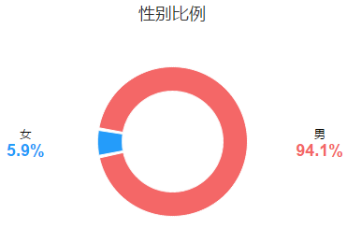
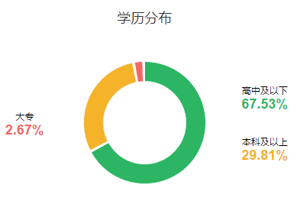
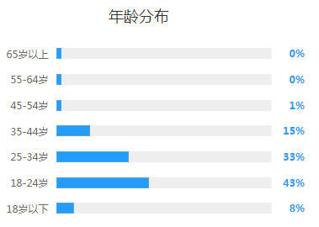
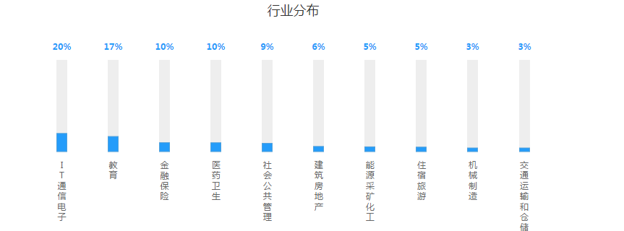
四、③用户属性
性别、学历、年龄、行业

Slide 19
用户属性分析
小米手机用户启动次数最多-82853次。手机数量-4721个。
原因
①公司内部有小米手机30部，日常频繁使用20部，会造成启动次数最多。
②能购买到小米的用户基本是互联网人，小米用户75%是20-39岁.小米用户的地域分布第一是广东。从地域和年龄来讲和VR世界用户匹配。③小米也在宣传VR实验室成立，所以也会出现小米用户数增加.
启动次数第二名：三星启动次数56244次。手机数量-3843个。
原因
①三星Gear vr宣传力度大，从应用宝数据反馈可以看出三星应用商店下载人数每日在150左右（注：三星应用商店可以搜索到应用宝内应用）

Slide 20
五、使用分析
①单次使用时长
使用次数
使用时长

Slide 21
五、②热门游戏
游戏下载量总计：7621

Slide 22
六、③热门视频
影视下载量总计：38152|总观看：69861

Slide 23
使用分析：
使用分析：时长-游戏-影视
时长：使用时长0-3s，133997次；使用时长1-3min，38496次；
使用时长3-10min，13544次；
ps：用户在VR舱-VR游戏-VR视频-好友-管理这五个大模块停留会被统计到用户使用时长，进入电影、游戏不计入使用时长。
游戏下载总量：7621次，排名前三是原生VR游戏，原因：展示位置靠前、软件小、新奇。ps：新版本上线前需要针对原生VR优化，从图片、介绍。
影视下载总量：38152次，排名前七是亿级票房电影，VR视频前三是情色视频。ps：需要多上线亿级票房电影，VR视频增加情色、极限运动。

Slide 24
七、商店版块：

Slide 25
商店版块分析
商店版块进入总次数2574次，打开微信471次、淘宝224次。
淘宝售出：1个大朋 三个手柄。
硬件出售 转化率偏低
原因
①：商店版块略low，简单把产品图片放在VR世界展示，所以勾不起购买欲望。
②：进商店版块的用户有自己的VR设备，大致浏览一遍商店有没有更新奇或者更便宜的VR设备。
解决方法
①：需要增加有效用户引导，例如keep动态引导（nico提出）
②：在新用户观看视频时提醒一下用VR眼镜体验效果会更好，这里的眼镜更实惠。
③：在新用户打开游戏时，提醒Gevek Touch全兼容手柄，操作更凶猛，体验感更强

